Slide 1
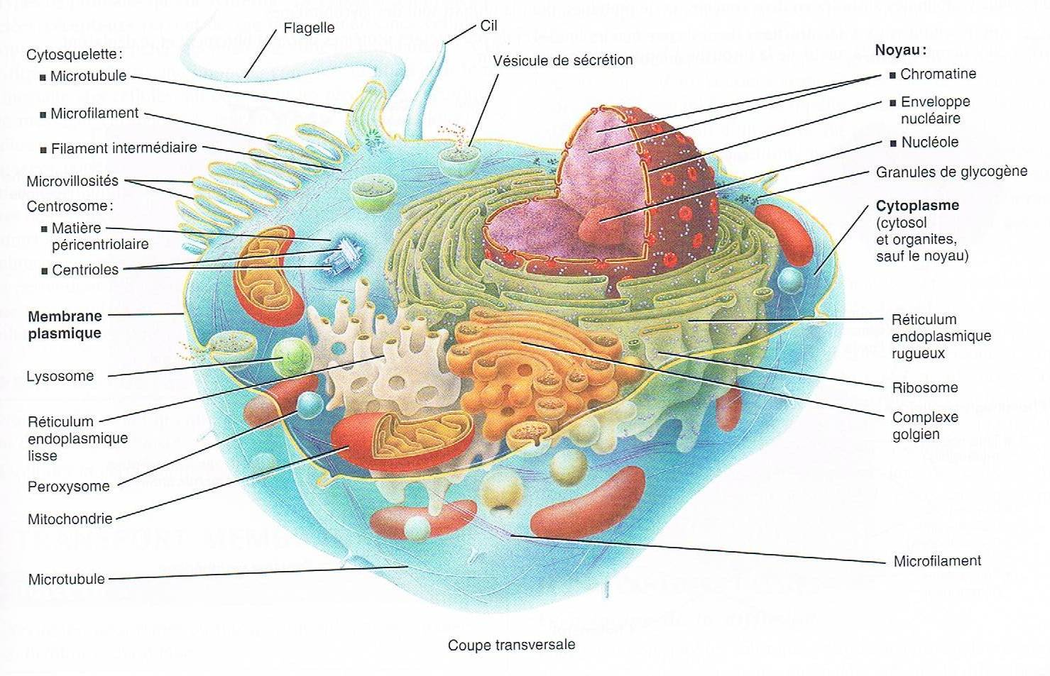
Le noyau
Pages 23 / 30-31

Slide 2
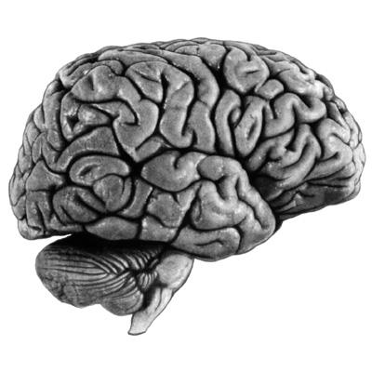
Le noyau
Page 30
= CENTRE DE CONTRÔLE

Slide 3
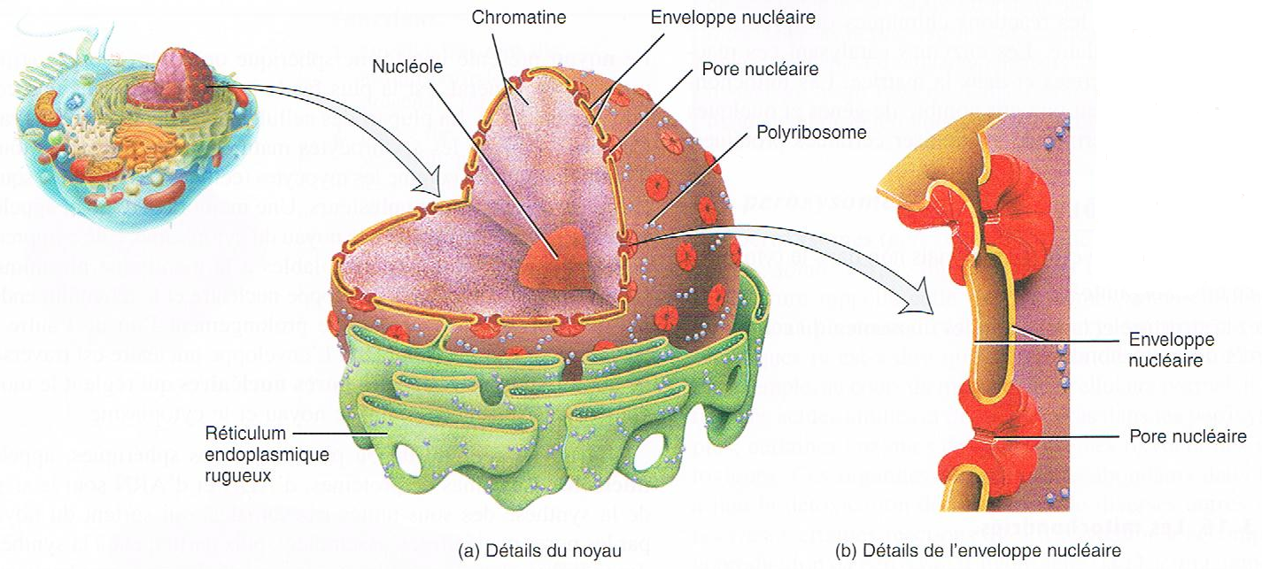
Le noyau
Page 30
Forme et structure:

Slide 4
Le noyau
Page 30
Forme et structure:

Slide 5
Le noyau
Page 30
Les fonctions:
Détermine la structure de la cellule.
Dirige l’activité cellulaire
Produit les unités ribosomales dans le ou les nucléoles.

Slide 6
Le noyau (résumé des notions)
Page 31
pore n.
cellule
noyau
M.P.
G
Ss-u. r.
G
P
P
nucléole
ADN

Slide 7
Le noyau (résumé des notions)
Page 31
ADN = livre de recettes (~ 25’000)

Slide 8
Le noyau (résumé des notions)
Page 31
Gène
G
Ss-u. r.
G
P
P

Slide 9
Le noyau (résumé des notions)
Page 31
ADN = livre de recettes (~ 25’000)
Un gène = un morceau d’ADN = une recette
une protéine

Slide 10
Le noyau (résumé des notions)
Page 31
Gène
G
Ss-u. r.
G
P
P
Lieu de production des protéines
Cytosol
REr

Slide 11
Le noyau (résumé des notions)
Page 31
Gène
ARN
G
Ss-u. r.
G
P
copier
P

Slide 12
Le noyau (résumé des notions)
Page 31
ADN = livre de recettes (~ 25’000)
Un gène = un morceau d’ADN = une recette
protéine
ARN = copie d’un gène

Slide 13
Le noyau (résumé des notions)
Page 31
Gène
ARN
G
Ss-u. r.
G
P
copier
P

Slide 14
Le noyau (résumé des notions)
Page 31
ADN = livre de recettes (~ 25’000)
Un gène = un morceau d’ADN = une recette
protéine
ARN = copie d’un gène
Ribosome = usine à protéines

Slide 15
Le noyau (résumé des notions)
Page 31
Gène
ARN
Ss-u. r.
G
P
copier
G
P
a.a. (SD)

Slide 16
Le noyau (résumé des notions)
Page 31
ADN = livre de recettes (~ 25’000)
Un gène = un morceau d’ADN = une recette
protéine
ARN = copie d’un gène
Ribosome = usine à protéines
Une protéine = chaîne d’acides aminés

Slide 17
Le noyau (résumé des notions)
Page 31
ADN

Slide 18
Le noyau (résumé des notions)
Page 31
ADN
2 formes
Chromatine (non structurée)

Slide 19
Le noyau (résumé des notions)
Page 31
ADN = chromatine

Slide 20
Le noyau (résumé des notions)
Page 31
ADN
2 formes
Chromatine (non structurée)
Chromosome (structurée)

Slide 21
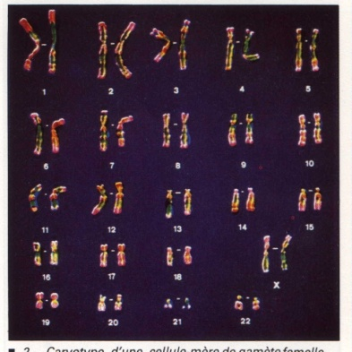
Le noyau (résumé des notions)
ADN = chromosome

Slide 22
Le noyau (résumé des notions)
chromosomes
Nbre = 46 (Ȼ somatiques)
23 paires
- 22 paires (semblables)
- 1 paire sexuelle

Slide 23
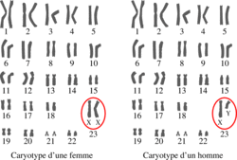
Le noyau (résumé des notions)
paire sexuelle

Slide 24
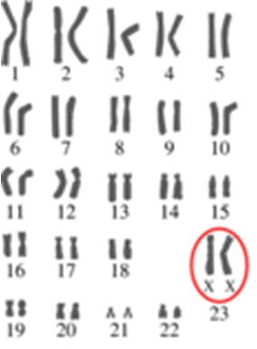
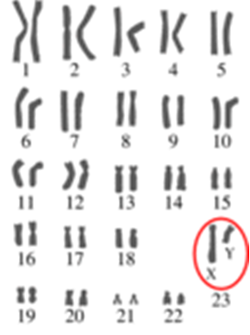
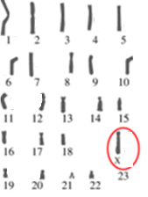
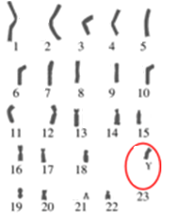
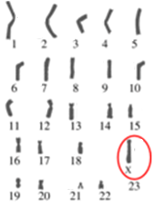
Le noyau (résumé des notions)
x
Ȼ somatiques
Ȼ somatiques
Ȼ sexuelles (23 chromosomes)

Slide 25
Le noyau (résumé des notions)
Ȼ sexuelles (23 chromosomes)
x

